Slide 1
Java EE Application 1z0-900
講師:江聖榮

Slide 2
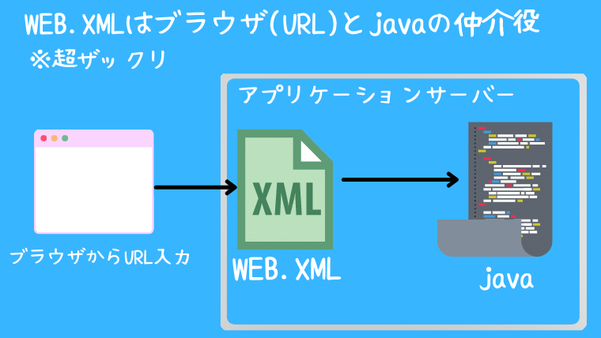
Web.xml
網頁與java檔溝通的橋樑
Servlet與@webServlet
Filter
listener

Slide 3
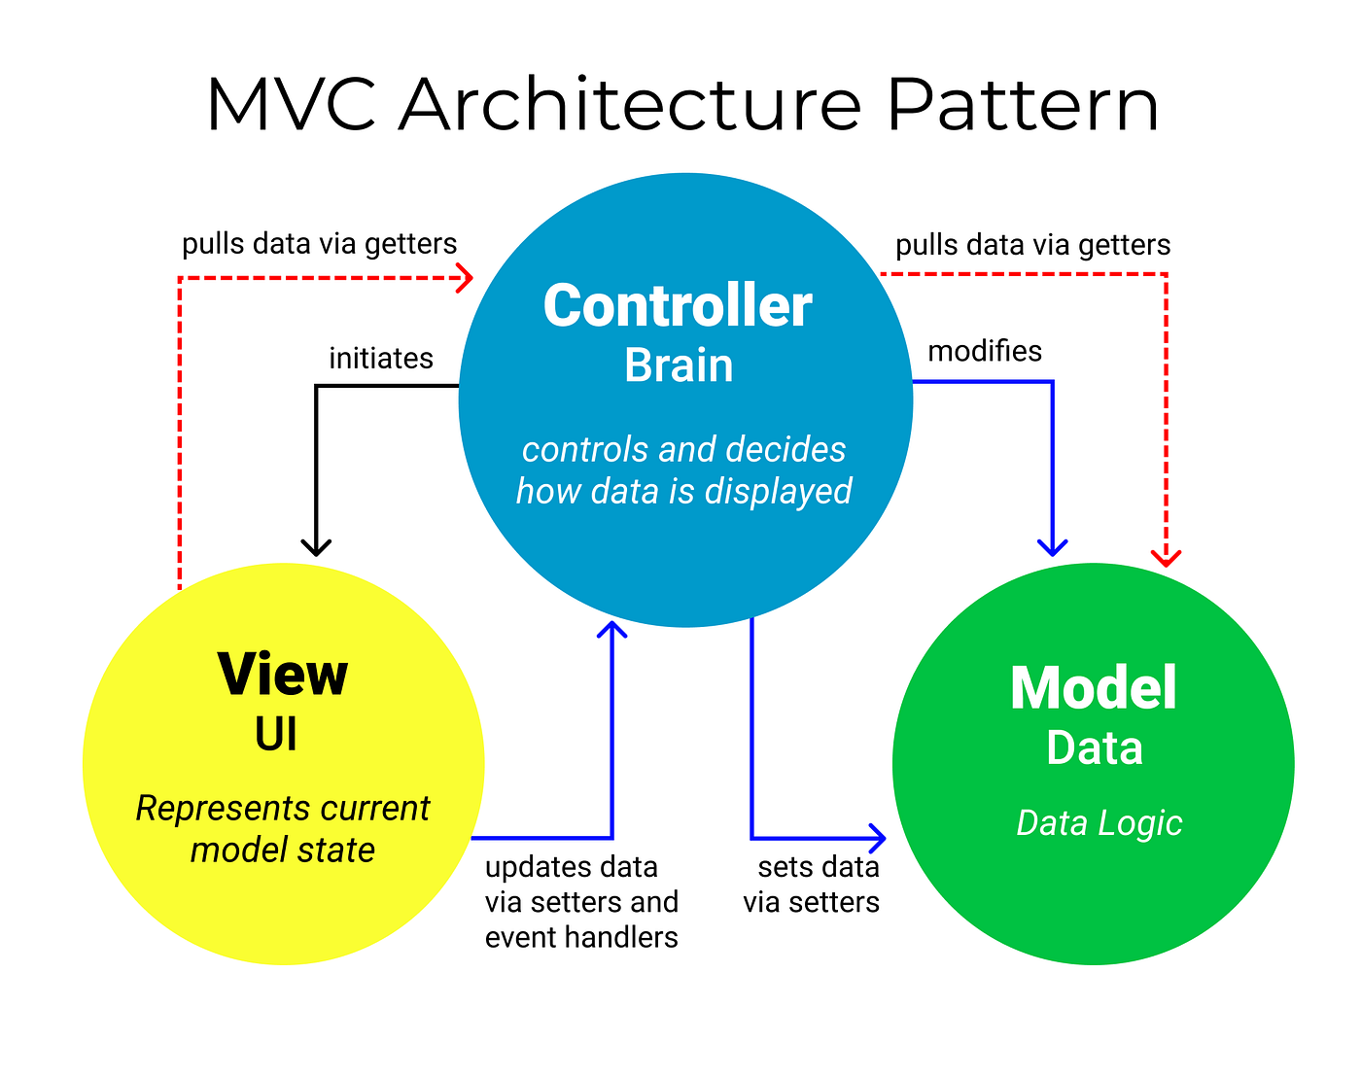
MVC
M(model)
撰寫所需的方法
CRUD
V(view)
設計使用者操作的介面
UI(User Interface)
網頁
C(controller)
撰寫使用者功能的執行方式與過程
超連結,按鈕操作

Slide 4
實作練習:設計一簡易會員管理系統
M(model)
Database
CRUD
V(view)
頁面流程圖
C(controller)
操作所需的功能

Slide 5

filter
Servlet的過濾篩選功能
Filter檔生命週期
Init()
Dofilter()
chain.doFilter(request, response);
Destroy()
Web.xml定義

Slide 6
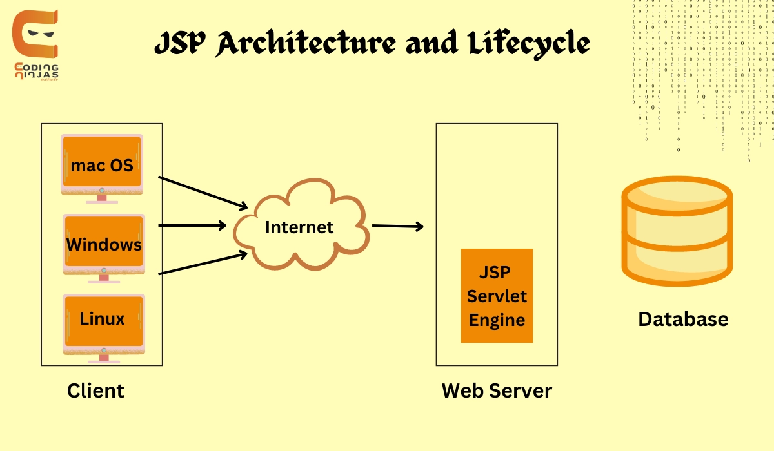
Jsp(全稱Jakarta Server Pages，曾稱為JavaServer Pages）
本質為servlet
在網頁架構下撰寫java語言
檔案類型為*.jsp
基本語法
Scriptlet語法:撰寫java步驟就是main
<%.......%>
Expression與法:就是指定->=
<%=變數,方法,運算式%>
Declaration:只宣告用->變數，方法
<%!....%>

